Slide 1



Manual do Sistema de Audiência
Usuário Externo

Slide 2

Sumário
Agendamento e Gerenciamento de Audiências Presenciais ou Virtuais
Acesso ao Sistema de Audiência
Detalhamento do formulário de solicitação de agendamento
Andamento da solicitação

Slide 3
Agendamento e Gerenciamento de Audiências Presenciais ou Virtuais

Slide 4
Usuário Externo
1.Introdução
Este Manual tem por finalidade orientar os usuários externos sobre os procedimentos para agendamento de audiência presencial ou virtual com as unidades organizacionais da Anvisa .
2.Audiência virtual ou presencial
As audiências presenciais ou virtuais têm por finalidade prestar esclarecimentos solicitados pelos usuários dos serviços da Agência Nacional de Vigilância Sanitária (Anvisa) sobre assuntos que, por sua complexidade, não possam ser solucionados por meio dos demais canais de atendimento ao público disponibilizados no portal da Agência.
3.Sala de Audiências
Sala localizada, exclusivamente, na sede da Anvisa, em Brasília-DF, destinada à realização de audiências presenciais entre as unidades organizacionais e pessoas jurídicas, representantes ou não do setor regulado ou de outros órgãos e entidades públicas sobre temas ligados às competências da Anvisa.
SIA trecho 5, área especial 57, CEP: 71.205-050, Brasília-DF, entrada do bloco A
No caso das unidades organizacionais da Anvisa localizadas em outros estados da federação a audiência presencial será realizada em sala definida para esta finalidade pelo gestor da unidade organizacional.

Slide 5
Usuário Externo
4.Sistema de Audiências
O Sistema de Audiências permite o agendamento e gerenciamento das audiências presenciais ou virtuais, tanto por parte das unidades organizacionais, como por parte dos usuários e encontra-se disponível para acesso no portal da Anvisa.
5.Como solicitar uma audiência presencial ou virtual com a Anvisa?
O usuário solicitante deve solicitar o agendamento de audiência presencial ou virtual com antecedência mínima definida pela unidade organizacional para a qual ele pretende solicitar a audiência e, observando em todos os casos, o prazo máximo de 15 (quinze) dias de antecedência da data pretendida.
Quando o usuário no Sistema de Audiências acessar o calendário durante o agendamento, o próprio sistema avisará a partir de qual data poderá ser realizado o agendamento.
6. Quem pode participar das audiências presenciais ou virtuais?
Por parte da Anvisa nas audiências presenciais e virtuais estarão presentes, obrigatoriamente, no mínimo, dois agentes públicos.
Por parte do usuário solicitante, cabe à ele indicar, por meio do Sistema do Parlatório, quais serão os participantes da audiência.

Slide 6
Usuário Externo
7. Quais são as informações a serem fornecidas para agendar uma audiência presencial ou virtual por meio do Sistema de Audiências?
Acessar o Sistema do Audiências por meio do GOV.BR e informar:
I - a organização pública ou privada a qual representa;
II – os participantes com a indicação de seus cargos;
III – a(s) unidade(s) organizacional(s) com a(s) qual(s) pretende obter a audiência presencial ou virtual;
IV – a data e o horário pretendidos para realização da audiência de acordo com a agenda disponibilizada no Sistema de Audiências, pela unidade organizacional com a qual se pretende realizar a audiência.
V – a descrição completa da pauta, contendo:
a) motivação: objetivos, detalhamento dos assuntos e desdobramentos a serem tratados;
b) o(s) número(s) do(s) processo(s) e expediente(s) que será(ão) objeto da audiência, se for o caso;
c) informações gerais sobre o produto/serviço ou empresa;
d) número(s) do(s) protocolo(s) aberto(s) de atendimento anteriores não solucionados, acompanhado(s) da(s) dúvida(s) remanescente(s); e
e) atas anteriores, no caso de o assunto já ter sido objeto de alguma audiência.
Observação: a unidade organizacional da Anvisa poderá solicitar, por meio do Sistema do Audiências, outras informações que julgar relevantes para confirmar ou não a audiência requerida.

Slide 7
Usuário Externo
8. Qual o prazo para a Anvisa confirmar ou não o pedido de audiência presencial ou virtual?
As unidades organizacionais da Anvisa tem o prazo máximo de 7 (sete) dias corridos, a contar do recebimento de solicitação de audiência para:
I – confirmar o agendamento para a data e o horário solicitados;
II – confirmar o agendamento com alteração da data e/ou horário proposto, no caso de indisponibilidade de horários na agenda; ou
IV – recusar o agendamento, com a devida justificativa, nas seguintes situações:
a) se a dúvida puder ser esclarecida por mensagem, sem a necessidade de reunião;
b) se a solicitação for repetida;
c) se não houver detalhamento ou clareza das informações exigidas;
d) se a audiência for solicitada com menos de 15 (quinze) dias de antecedência à data pretendida;
e) se a audiência for solicitada para ocorrer 60 dias após a data de solicitação;
f) se a audiência for solicitada para ocorrer fora de horário de atendimento definido pela Anvisa;
g) se o interessado não possuir software compatível com o utilizado pela Anvisa para fazer chamadas de vídeo e voz, no caso de optar por audiência virtual; e
h) se o assunto puder ser esclarecido por meio dos demais canais de atendimento da Anvisa disponibilizados em seu portal.

Slide 8
Usuário Externo
9. Após uma audiência presencial ou virtual ser confirmada pela Anvisa, ela poderá ser cancelada?
10. As audiências presenciais e virtuais são gravadas?
Sim, as audiências são gravadas por sistemas de áudio, quando presenciais, ou áudio e vídeo, quando virtuais, sendo responsabilidade do agente público responsável pela audiência presencial ou virtual iniciar e finalizar a gravação.
11. Quem participa da reunião tem acesso à gravação das audiências?
Sim. Após 24 horas da conclusão da audiência presencial ou virtual, o sistema, automaticamente, encaminha a gravação para todos os participantes.
12. Qual o prazo máximo de guarda pela Anvisa da gravação da audiência?
O prazo máximo de guarda da gravação de audiência presencial ou virtual é de 2 (dois) anos, a contar da data de sua realização, de acordo com as normas do Arquivo Nacional.

Slide 9
Acesso ao Sistema de Audiência

Slide 10
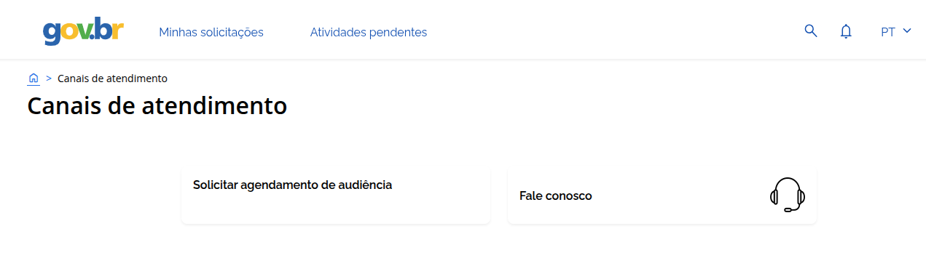
Sistema do Parlatório
O acesso ao Sistema do Audiências pelo usuário pode ser realizado por meio do portal da Anvisa.
Escolher a opção “Canais de Atendimento” e, em seguida, “Audiências”
Link https://www.gov.br/anvisa/pt-br/canais_atendimento/audiencias-presenciais

Slide 11
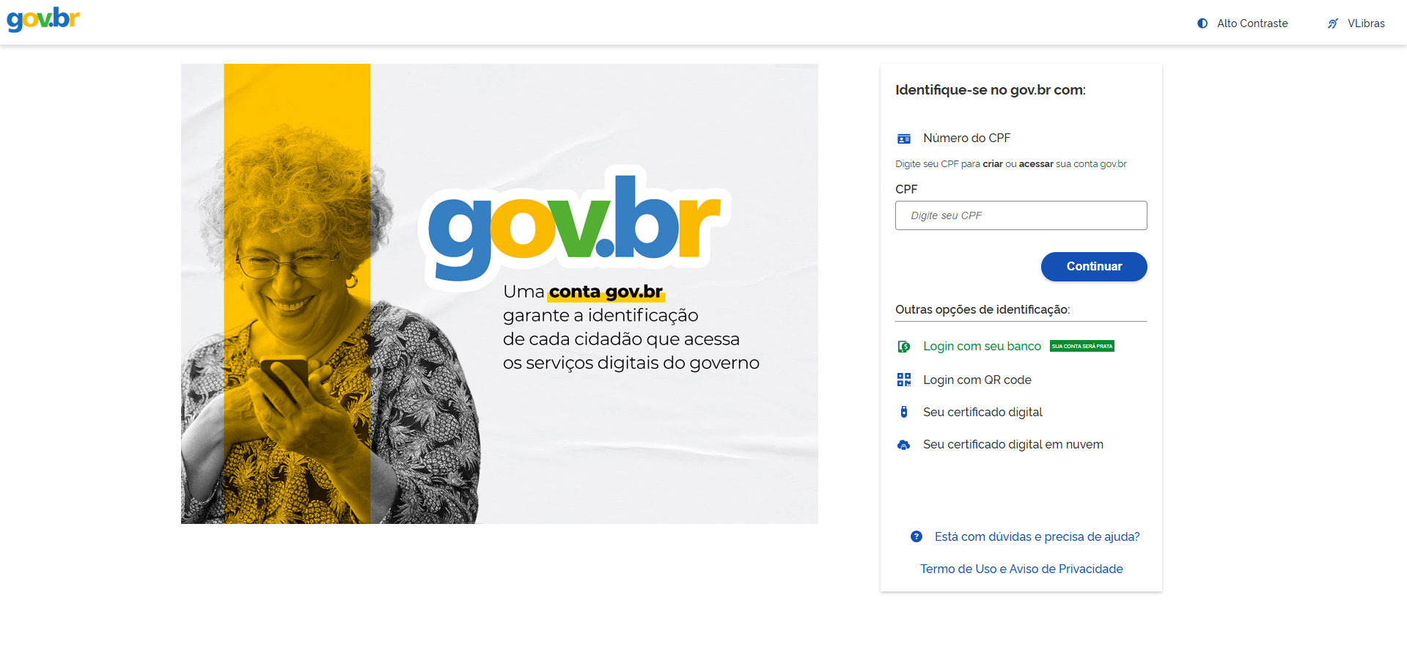
Formulário de solicitação de agendamento de audiência presencial ou virtual
Ao acessar o link para agendar a audiência presencial ou virtual, o usuário será redirecionado para fazer login com o GOV.BR

Slide 12
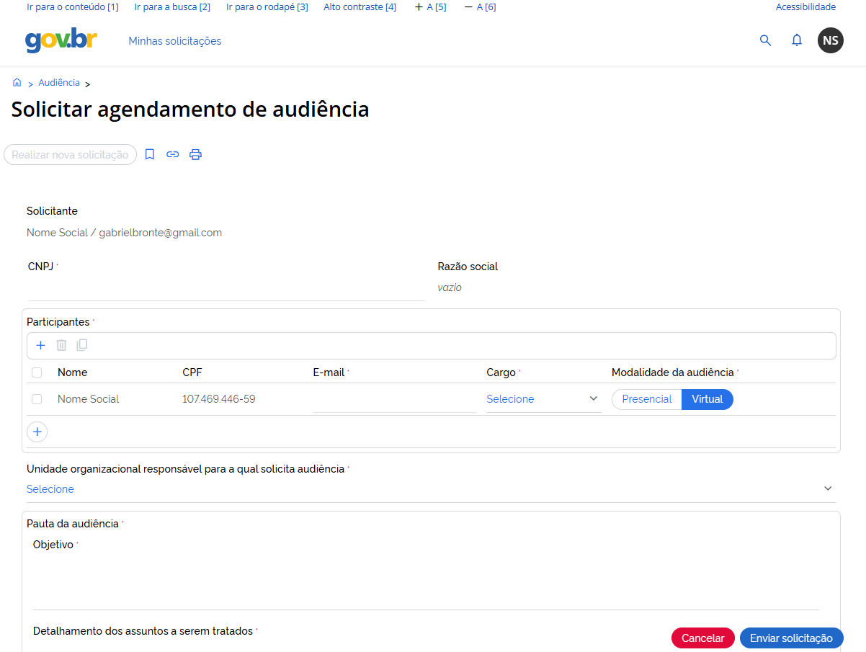
Formulário de solicitação de agendamento de audiência presencial ou virtual
Após realizar o login com a conta GOV.BR, o usuário será redirecionado automaticamente para a página do formulário de solicitação de agendamento de audiência, onde poderá preencher as informações necessárias.

Slide 13

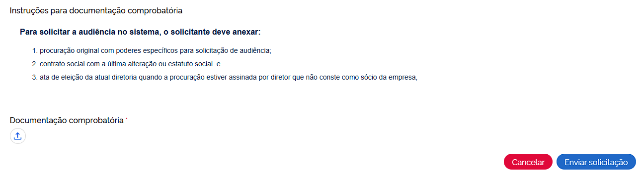
Documentação obrigatória para solicitar audiência presencial ou virtual
Documentação comprobatória para solicitar audiência presencial ou virtual: o usuário solicitante da audiência presencial ou virtual, obrigatoriamente, precisar apresentar os documento de identificação e representação.
Acessar o campo é destinado ao envio de documentos, e, ao clicar no ícone será aberta uma aba para selecionar os documentos que deseja enviar.
Perfil “Audiência” no Cadastro Anvisa
A empresa pode cadastrar colaborador(es) no Cadastro Anvisa com o perfil “Audiência”. Neste caso, o colaborador da empresa com perfil de audiência não precisa apresentar documentos de identificação ao solicitar uma audiência presencial ou virtual junto à Anvisa.
Caso o usuário solicitante da audiência presencial ou virtual possua o perfil “Audiência” no Cadastro Anvisa, a mensagem que solicita o envio dos documentos e o campo de upload da documentação comprobatória não serão exibidos.

Slide 14
Detalhamento do formulário de solicitação de agendamento

Slide 15
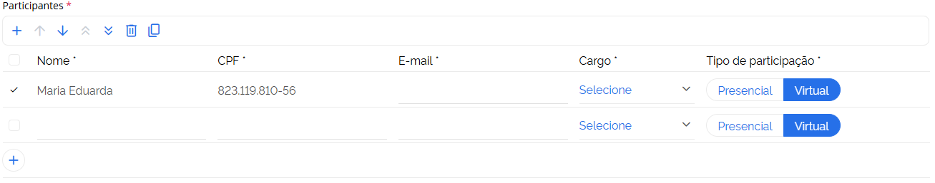
Formulário de solicitação de agendamento de audiência presencial ou virtual - Campos
1. Solicitante
Já vem preenchido automaticamente com os dados do usuário logado no GOV.BR, facilitando o preenchimento.
O campo de e-mail pode ser alterado caso o usuário deseje informar um endereço diferente do cadastrado no GOV.BR.
2.Organização ao qual o solicitante representa
Será necessário informar o CNPJ da empresa na qual o solicitante representa para solicitação da audiência
3.Participantes
Será necessário informar todos os participantes da audiência. Trata-se de um campo múltiplo, ou seja, o usuário poderá adicionar diversos participantes clicando no botão "+" e preenchendo as informações necessárias e obrigatórias. Para excluir um participante, basta marcar a caixa à esquerda do nome e clicar no ícone da lixeira. Após adicionar os participantes, é possível alterar a ordem deles utilizando as setas.

Slide 16
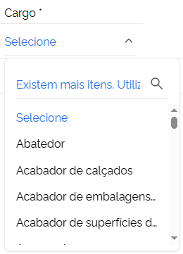
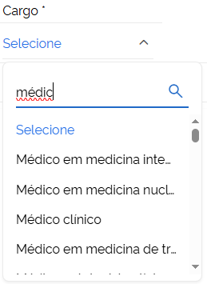

Formulário de solicitação de agendamento de audiência presencial ou virtual - Campos
3.Participantes
O campo "Cargo", dentro da seção de participantes, apresenta uma lista de ocupações. Ao clicar no campo, o usuário poderá utilizar a barra de pesquisa para localizar e selecionar seu cargo.

Slide 17
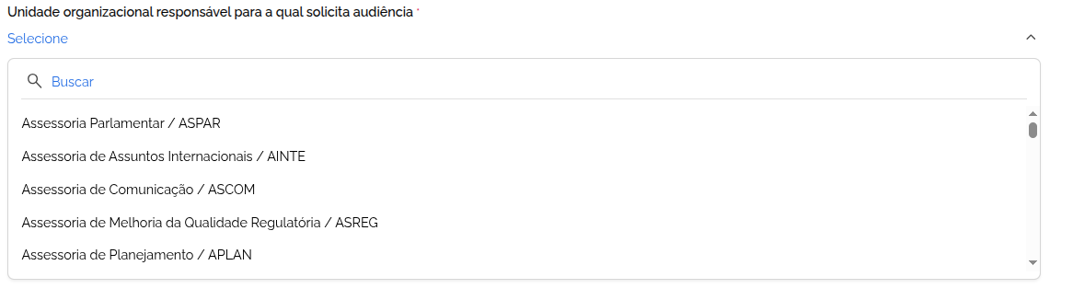
Formulário de solicitação de agendamento de audiência presencial ou virtual - Campos
4.Unidade organizacional responsável para qual solicita audiência
Esse campo exibirá uma lista com as unidades organizacionais identificadas por nome / abreviação e contará com uma barra de pesquisa para facilitar a localização da unidade responsável. Assim que esse campo for preenchido, novos campos serão exibidos para que o usuário os preencha.

Slide 18
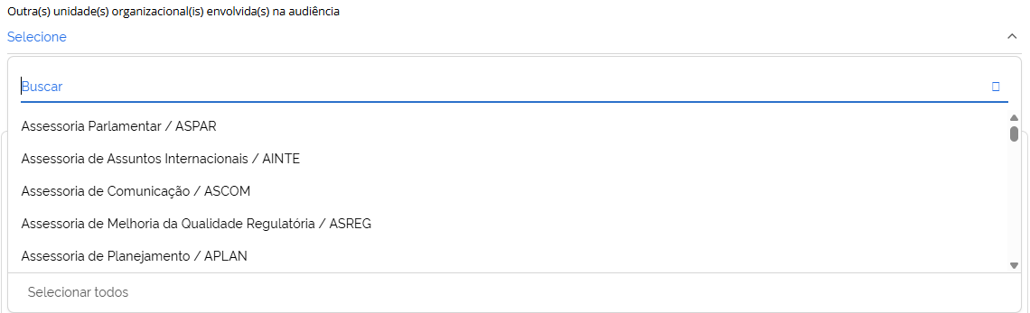
Formulário de solicitação de agendamento de audiência presencial ou virtual - Campos
5.Outra(s) unidade(s) organizacional(is) envolvida(s) na audiência
Este campo será exibido assim que a unidade organizacional responsável for selecionada. Ele apresentará uma lista com as unidades organizacionais identificadas por suas abreviações e incluirá uma barra de pesquisa para facilitar a localização. Neste campo, é possível selecionar mais de uma unidade organizacional.

Slide 19
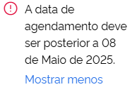
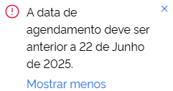
Formulário de solicitação de agendamento de audiência presencial ou virtual - Campos
6.Data de agendamento
O campo de data de agendamento será exibido somente após a seleção da unidade organizacional responsável, pois é necessário que o sistema consulte previamente a disponibilidade da unidade escolhida e seu SLA.
O sistema notificará o usuário imediatamente, no canto superior direito da tela, nos seguintes casos:
Quando for inserida uma data com menos de dias de antecedência em relação ao SLA à data da solicitação de agendamento.
Quando for inserida uma data superior a 60 (sessenta) dias a partir da data da solicitação.
Exemplo de notificação
Exemplo de notificação

Slide 20
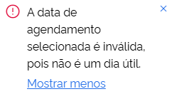
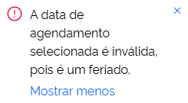
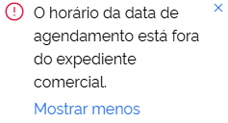
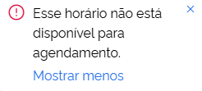
Formulário de solicitação de agendamento de audiência presencial ou virtual - Campos
6. Data de agendamento
Quando a data escolhida coincidir com feriados ou finais de semana.
Quando o horário informado estiver fora do horário de atendimento definido pela Anvisa.
Quando a data e o horário selecionados não estiverem disponíveis na agenda da unidade organizacional responsável.
Exemplo de notificação
Exemplo de notificação
Exemplo de notificação

Slide 21
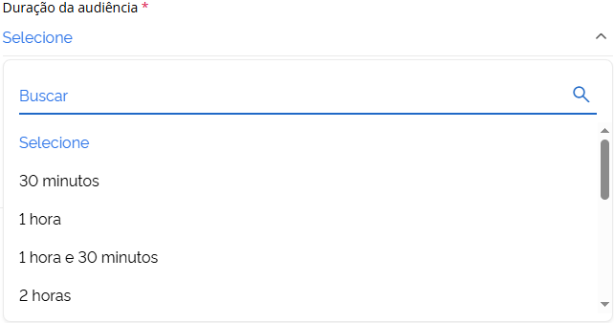
Formulário de solicitação de agendamento de audiência presencial ou virtual - Campos
6.Data de agendamento
No momento em que o usuário escolher uma data de agendamento válida, um novo campo aparecerá ao lado do de ‘Data de agendamento’.
7.Duração da Audiência
A duração da audiência será exibida ao lado do campo 'Data de agendamento', com opções baseadas na disponibilidade da unidade organizacional responsável.

Slide 22
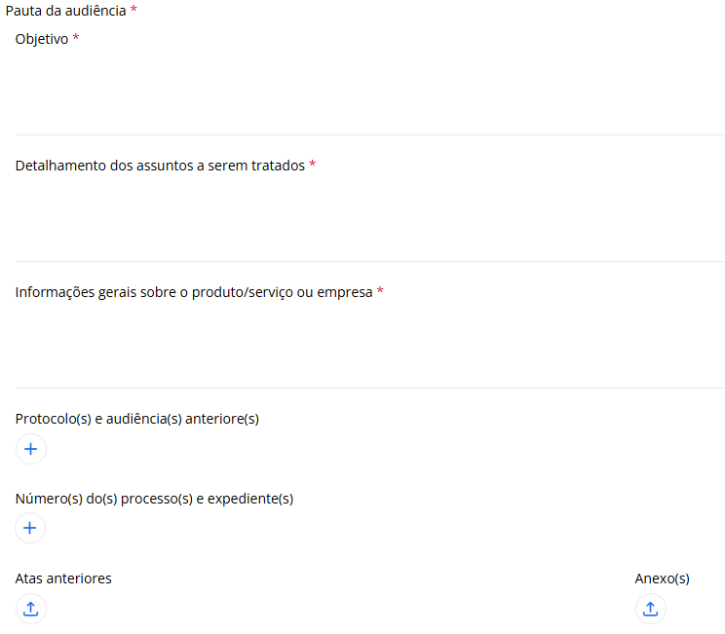
Formulário de solicitação de agendamento de audiência presencial ou virtual - Campos
8.Pauta da audiência

Slide 23
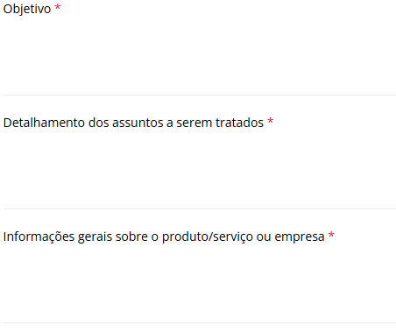
Formulário de solicitação de agendamento de audiência presencial ou virtual - Campos
8. Pauta da audiência
A pauta da audiência contém diversos campos que devem ser preenchidos:
Objetivo: campo obrigatório onde deve ser descrito, de forma clara, o objetivo da audiência.
Detalhamento dos assuntos a serem tratados: também de preenchimento obrigatório, este campo deve conter os temas a serem abordados, com seus respectivos detalhes e possíveis desdobramentos.
Informações gerais sobre o produto/serviço ou empresa: deve ser preenchido conforme as informações relevantes e necessárias ao contexto da audiência.

Slide 24

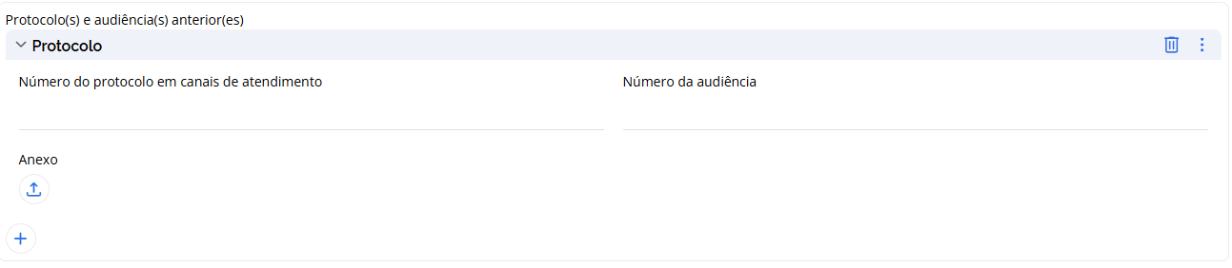
Formulário de solicitação de agendamento de audiência presencial ou virtual - Campos
8. Pauta da audiência
Protocolo(s) e audiência(s) anterior(es): este campo é opcional, ficando a critério do solicitante preenchê-lo. Trata-se de um campo múltiplo em que ao clicar no botão "+", novos campos serão exibidos, permitindo o preenchimento de quantos registros forem necessários. Para excluir, passe o mouse sobre o campo e clique no ícone da lixeira.
Após clicar no +

Slide 25

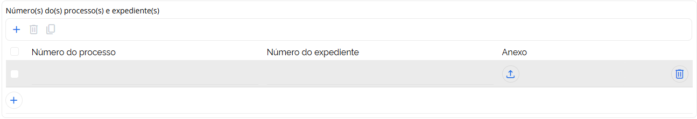
Formulário de solicitação de agendamento de audiência presencial ou virtual - Campos
8. Pauta da audiência
Número(s) do(s) processo(s) e expediente(s): Este é um campo opcional, e seu preenchimento fica a critério do solicitante. Ele permite múltiplos registros: basta clicar no botão "+" para adicionar novos. Se quiser excluir algum item, passe o mouse sobre o respectivo campo, o ícone de lixeira aparecerá no canto direito, permitindo a remoção.
Após clicar no +

Slide 26


Formulário de solicitação de agendamento de audiência presencial ou virtual - Campos
8. Pauta da audiência
Atas anteriores: Este é um campo opcional, destinado ao envio de documentos ou anexos, caso o assunto já tenha sido objeto de alguma audiência. Ao clicar no ícone , será aberta uma aba para selecionar os documentos que deseja enviar.
Anexos: Campo opcional destinado ao envio de documentos adicionais que não se enquadram na categoria "Atas anteriores", ou nos outros contextos acima. Deve ser utilizado quando o solicitante considerar relevante anexar um material que não se encaixa em nenhum dos campos anteriores. Ao clicar no ícone , será aberta uma aba para selecionar os documentos que deseja enviar.

Slide 27
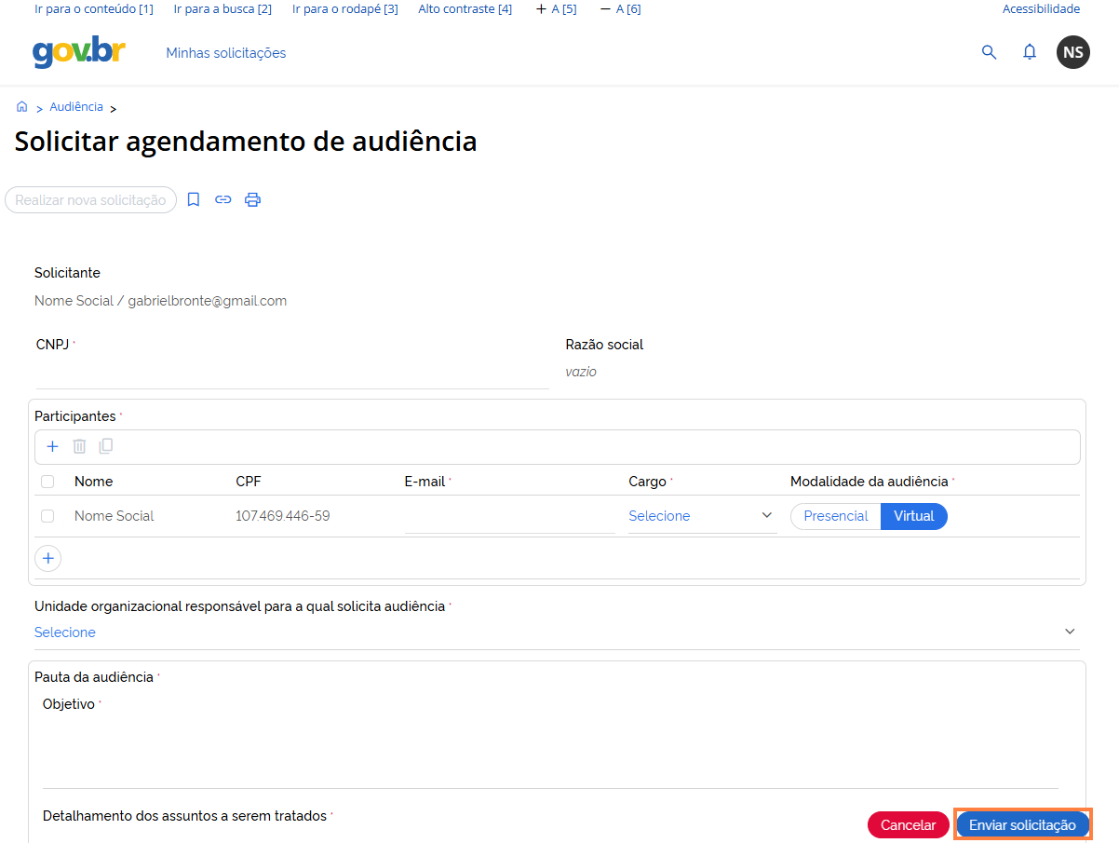
Formulário de solicitação de agendamento de audiência presencial ou virtual - Envio
Após preencher o formulário de solicitação de agendamento de audiência e conferir todas as informações, clique em 'Enviar solicitação', marcado em laranja, localizado no canto inferior direito da tela, para concluir o envio.

Slide 28
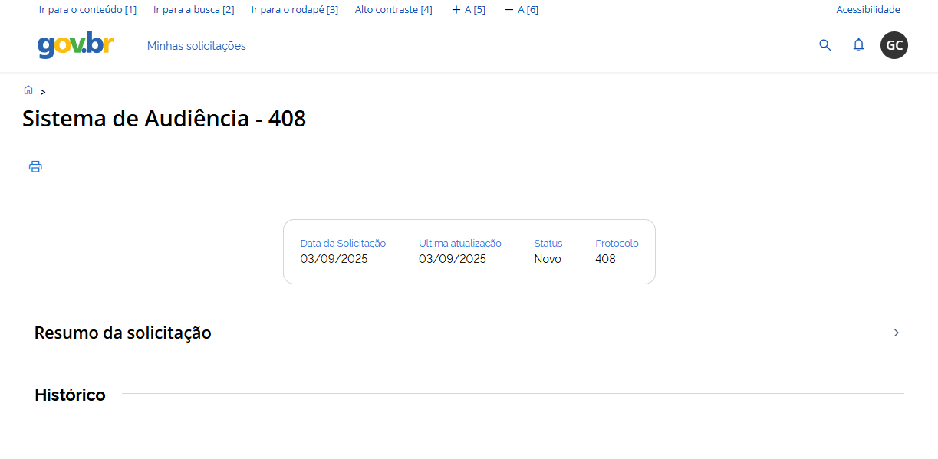
Formulário de solicitação de agendamento de audiência presencial ou virtual: Envio
Solicitação enviada. Uma tela será exibida com o registro da sua solicitação, e você também receberá um e-mail de confirmação.

Slide 29
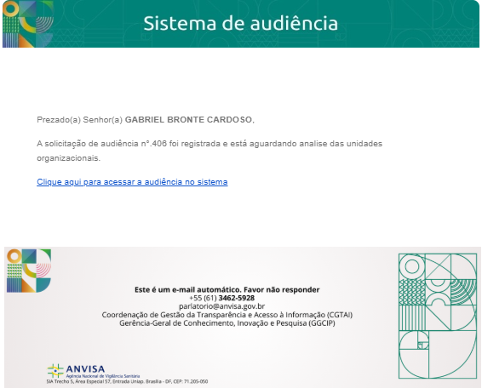
Solicitação de agendamento de audiência presencial ou virtual – E-mail confirmação
Solicitação enviada. Uma tela será exibida com o registro da sua solicitação, e você também receberá um e-mail de confirmação.
Exemplo de e-mail

Slide 30
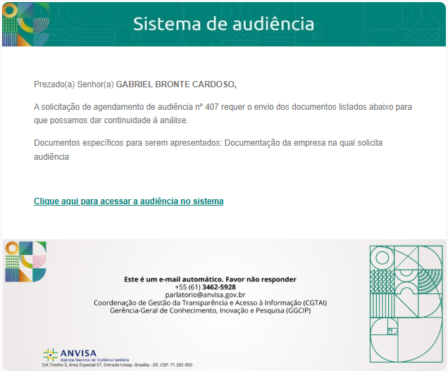
Solicitação de complementação de documentos pela unidade organizacional da Anvisa
No caso da unidade organizacional para qual está sendo solicitada a audiência presencial ou virtual necessitar de complementação dos documentos, será enviado um e-mail para o usuário solicitante.
Exemplo de e-mail

Slide 31
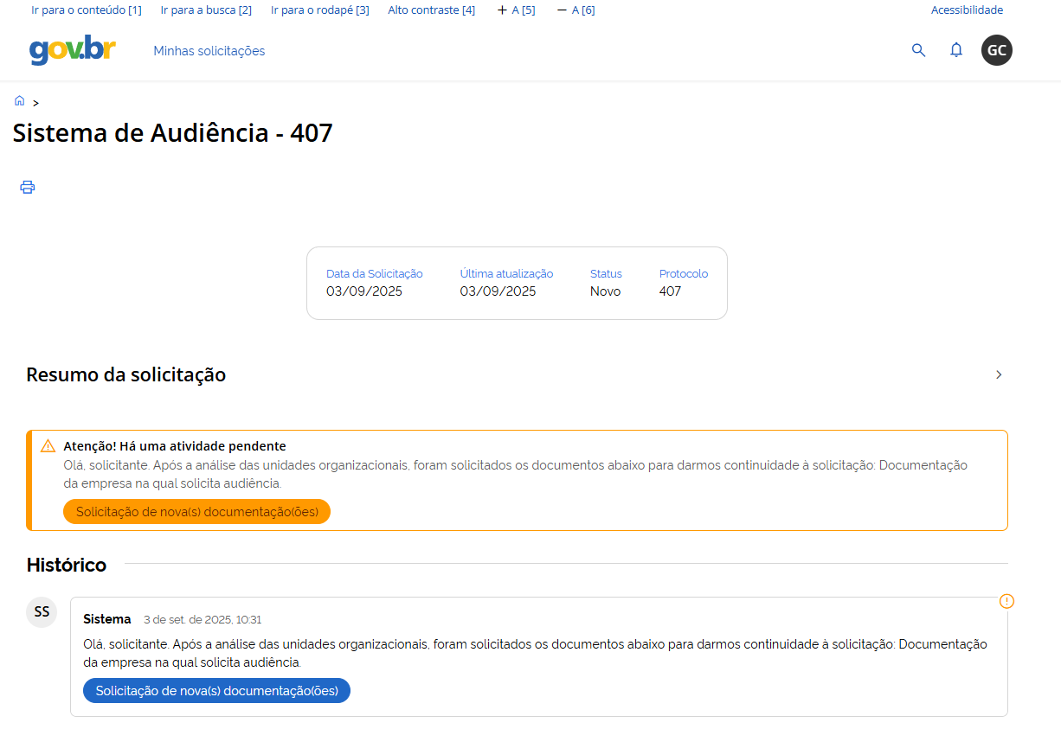
Solicitação de complementação de documentos pela unidade organizacional da Anvisa
Envio de documento complementares pelo usuário: o usuário solicitante não pode enviar os documentos complementares por e-mail. É necessário que ela siga o mesmo procedimento utilizado para solicitar o agendamento da audiência.
Acessar o Sistema de Audiências, seção ‘Minhas solicitações’ e localizar o número da solicitação de audiência para a qual necessita enviar os documentos. Clique sobre ela e utilize o botão ‘Solicitação de nova(s) documentação(ões)’, disponível na cor azul, em ‘Atividades’, para anexar e enviar os arquivos necessários.

Slide 32
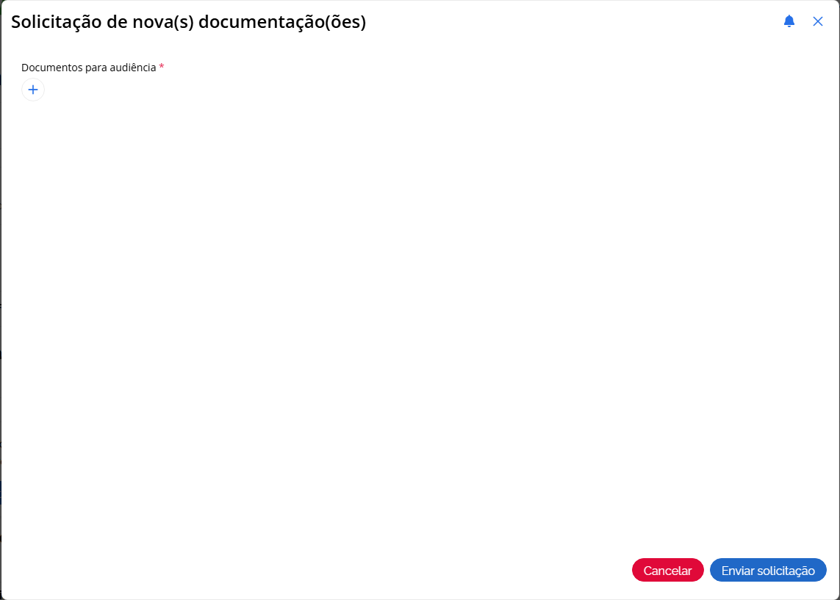
Solicitação de complementação de documentos pela unidade organizacional da Anvisa
Ao clicar no botão ‘Solicitação de nova(s) documentação(ões)’, disponível na cor azul, em ‘Atividades’, abrirá uma aba como mostra a imagem abaixo. Para enviar os documentos, basta clicar no + e preencher os campos que aparecerão.

Slide 33
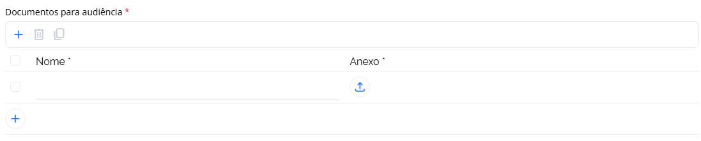
Inclusão, exclusão ou alteração da ordem de documento pelo usuário solicitante
Após preencher todos os campos ou, se desejar adicionar mais documentos, clique no ícone ‘+’, que abrirá um novo espaço para preenchimento.
Para excluir um documento, marque a caixa à esquerda do nome do arquivo e clique no ícone da lixeira.
Para alterar a ordem dos documentos, selecione a caixa correspondente e utilize as setas disponíveis.
Finalizado, clique no botão ‘Enviar solicitação’.
Após o envio dos documentos, a unidade organizacional realizará uma nova análise da solicitação de audiência presencial ou virtual.

Slide 34
Acompanhamento da solicitação de agendamento audiência presencial ou virtual

Slide 35

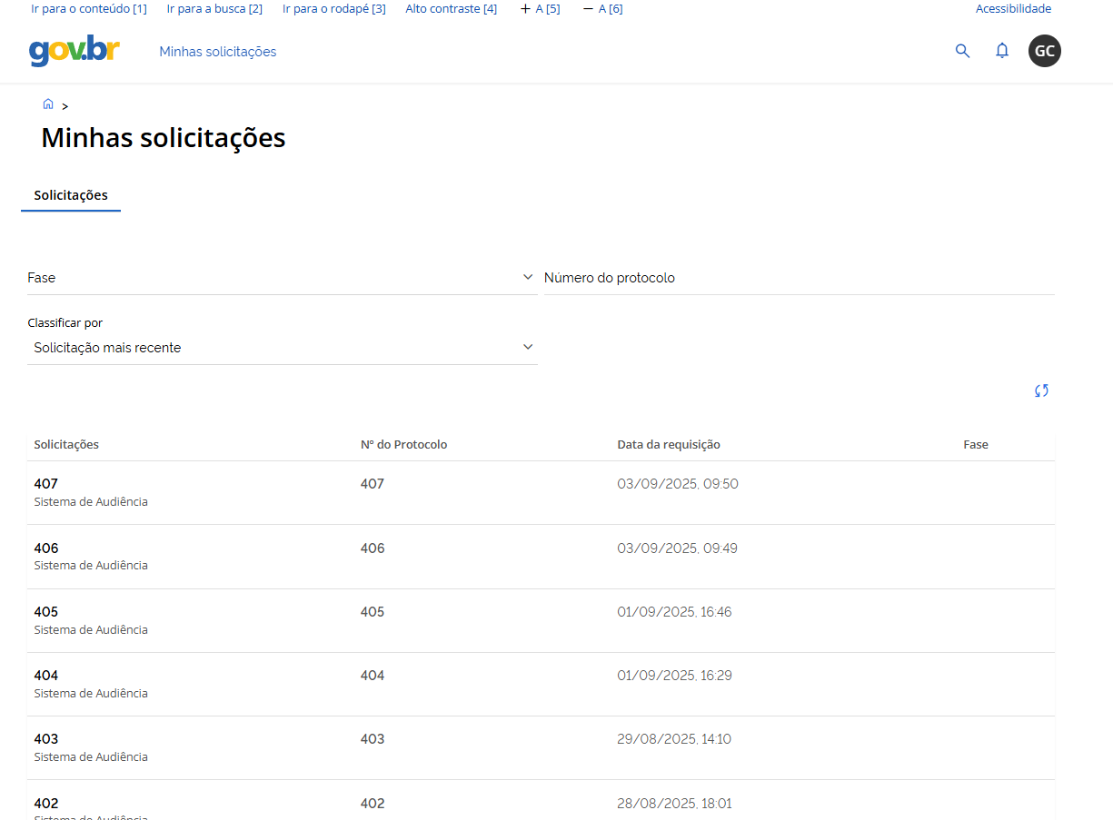
Acompanhamento da solicitação de agendamento de audiência presencial ou virtual
Para acompanhar as solicitações de agendamento de audiência presenciais ou virtuais realizadas, clique em 'Minhas solicitações', localizado à direita do ícone do gov.br.
Ao clicar, aparecerá uma tela com todas as solicitações feitas pelo usuário em relação ao Sistema de Audiência e outras solicitações

Slide 36
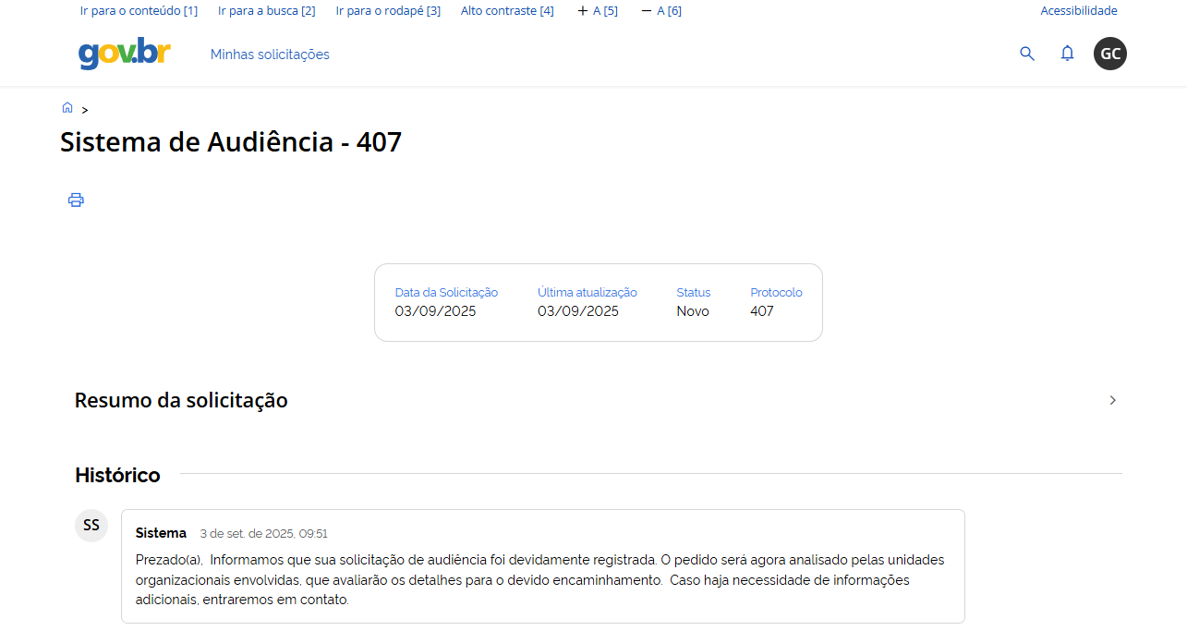
Acompanhamento da solicitação de agendamento de audiência presencial ou virtual
Ao clicar em uma das solicitações você poderá acompanhar todo o andamento do agendamento na aba de ‘Histórico’

Slide 37
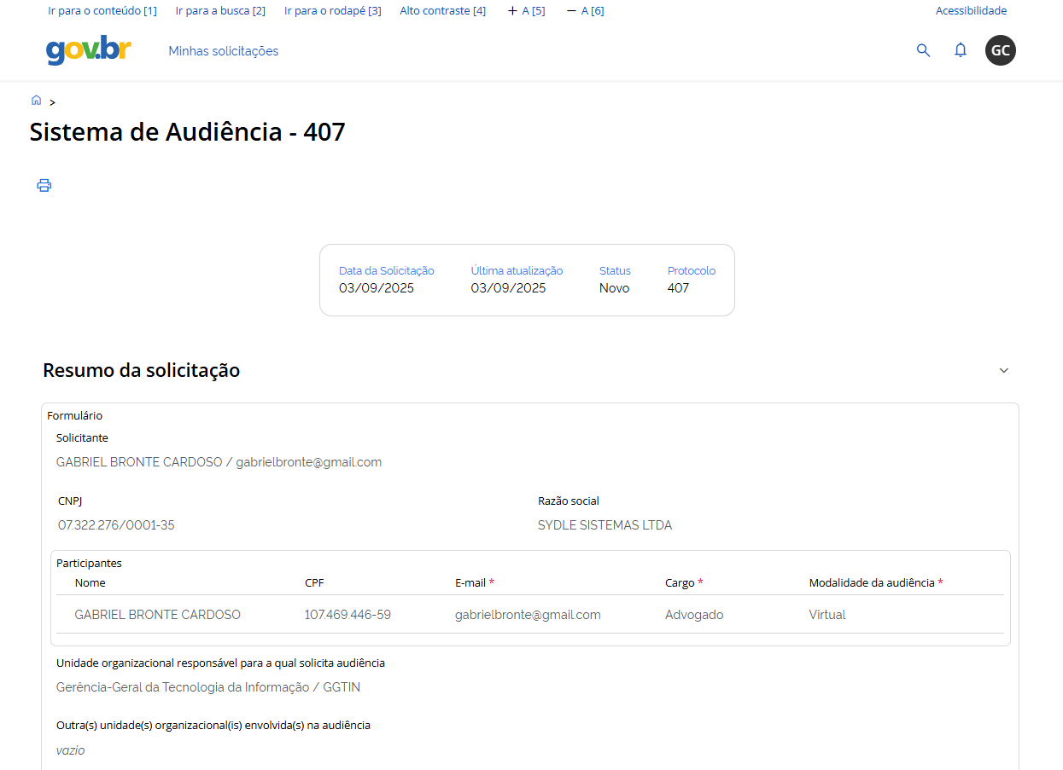
Acompanhamento da solicitação de agendamento de audiência presencial ou virtual
Ao clicar em ‘Mais informações’, o usuário poderá visualizar o formulário de solicitação de agendamento de audiência registrado, neste caso, a de número 407.

Slide 38
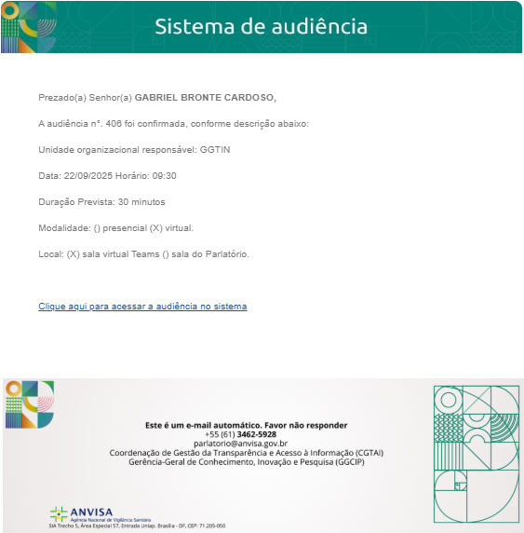
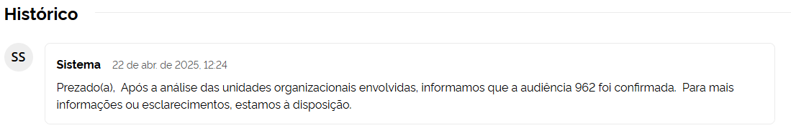
Resultado da análise da solicitação de agendamento de audiência presencial ou virtual
Audiência confirmada: o usuário solicitante receberá informações sobre resultado do agendamento da audiência, conforme a seguir :
Resultado da análise da solicitação: o usuário solicitante será notificado por e-mail do resultado, que também ficará disponível na aba “Histórico” da solicitação (no portal GOV.BR).
Exemplo de como aparecerá no ‘Histórico’ da solicitação quando ela for confirmada.
Exemplo de e-mail
Solicitação confirmada.

Slide 39

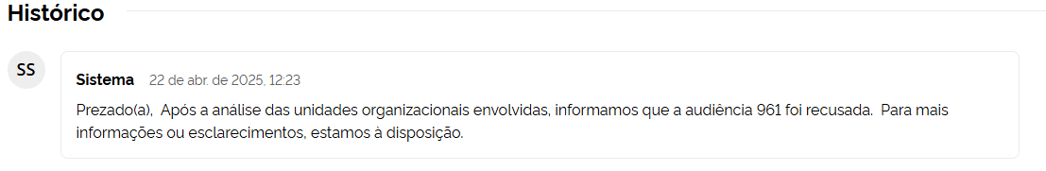
Resultado da análise da solicitação de agendamento de audiência presencial ou virtual
Audiência recusada: o usuário solicitante receberá informações sobre resultado do agendamento da audiência, conforme a seguir :
Resultado da análise da solicitação: o usuário solicitante será notificado por e-mail do resultado, que também ficará disponível na aba “Histórico” da solicitação (no portal GOV.BR).
Exemplo de como aparecerá no ‘Histórico’ da solicitação quando ela for recusada.
Exemplo de e-mail
Solicitação recusada.

Slide 40
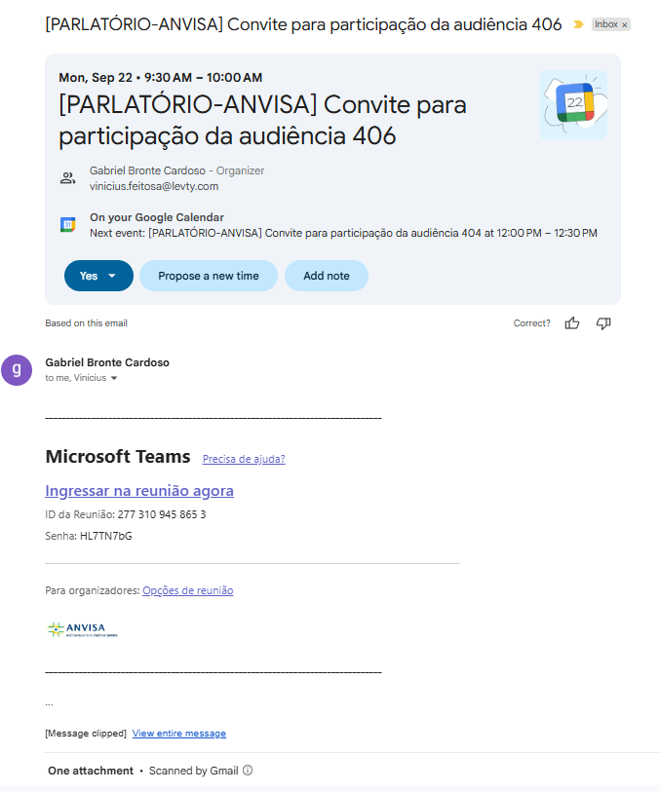
Audiência Confirmada:
No caso da solicitação de audiência presencial ou virtual ser confirmada, um e-mail de convite será enviado a todos os participantes cadastrados no formulário de solicitação de agendamento de audiência.
O evento também será automaticamente adicionado às agendas do Google e do Microsoft Teams dos participantes.
Exemplo de e-mail

Slide 41

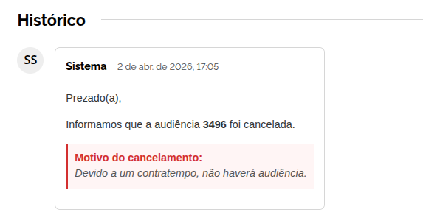
Audiência Cancelada, após confirmação pela Anvisa: envio de e-mail aos participantes
No caso da unidade organizacional, por motivo de força maior ter de cancelar um agendamento de audiência já confirmado, o usuário solicitante receberá um e-mail e o evento será automaticamente removido das agendas do Google e do Microsoft Teams dos participantes.
Exemplo de mensagem no Portal
Exemplo de e-mail

Slide 42
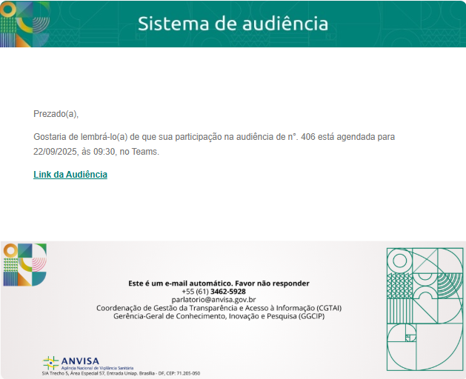
Lembrete da audiência presencial ou virtual
O usuário solicitante receberá informações sobre o andamento dos agendamentos nos seguintes casos:
Lembrete da audiência: Um dia antes da data marcada para realização da audiência presencial ou virtual, será enviado um e-mail lembrando a todos os envolvidos sobre a mesma.
Exemplo de e-mail

Slide 43
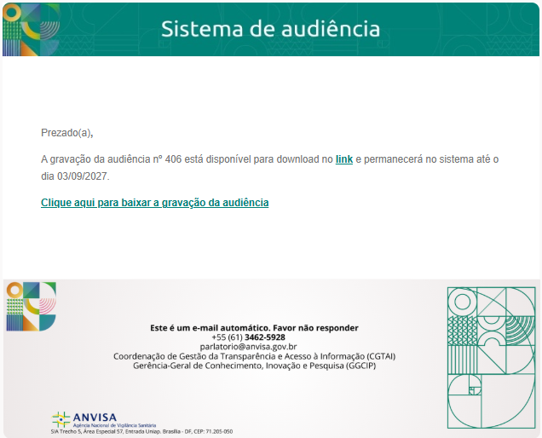
Gravação da audiência: envio de e-mail aos participantes da audiência
O usuário solicitante receberá informações sobre o andamento do seu agendamento nos seguintes casos:
Gravação da audiência: A gravação da audiência ficará disponível para o usuário solicitante e participantes um dia após sua realização.
Um e-mail será enviado contendo um link que direciona para o registro da solicitação no portal GOV.BR. Ao clicar no link e fazer login com sua conta, acesse a seção ‘Histórico’ para visualizar a gravação da audiência.
Exemplo de e-mail

Slide 44
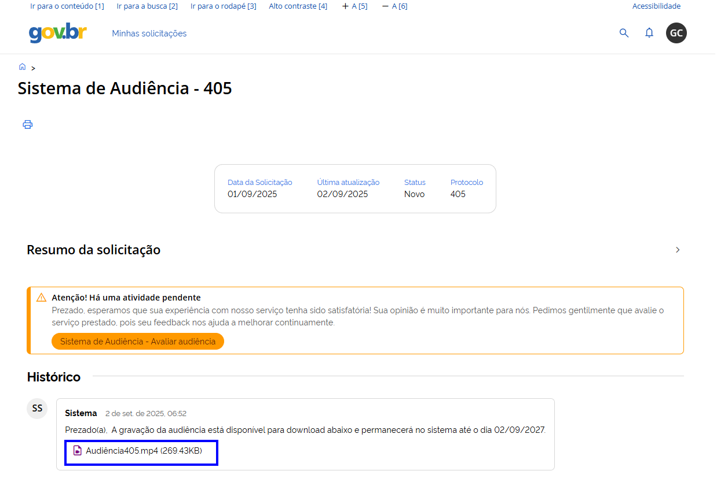
Gravação da audiência: acesso à gravação da audiência pelos participantes.
Gravação da audiência: Após fazer login com sua conta, acesse a seção ‘Histórico’ para visualizar a gravação da audiência. Ao clicar nela, marcado em azul,será possível fazer o download.

Slide 45
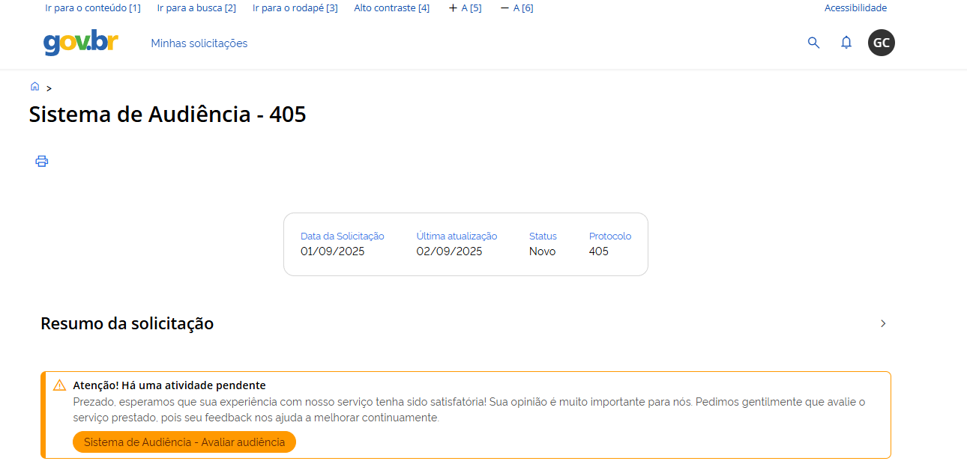
Avaliação do Sistema de Audiências
Avaliação do Sistema de Audiências: Após a finalização da audiência, o usuário solicitante poderá realizar uma avaliação do Sistema de Audiência.
O acesso à avaliação segue o mesmo caminho utilizado para agendar uma audiência: acesse a aba ‘Audiências’ da Anvisa no portal GOV.BR e clique em Agende sua audiência. Em seguida, faça login com sua conta GOV.BR, vá até a seção ‘Minhas solicitações’, localize o número da solicitação e clique sobre ele. A avaliação estará disponível na seção ‘Resumo da solicitação’.

Slide 46
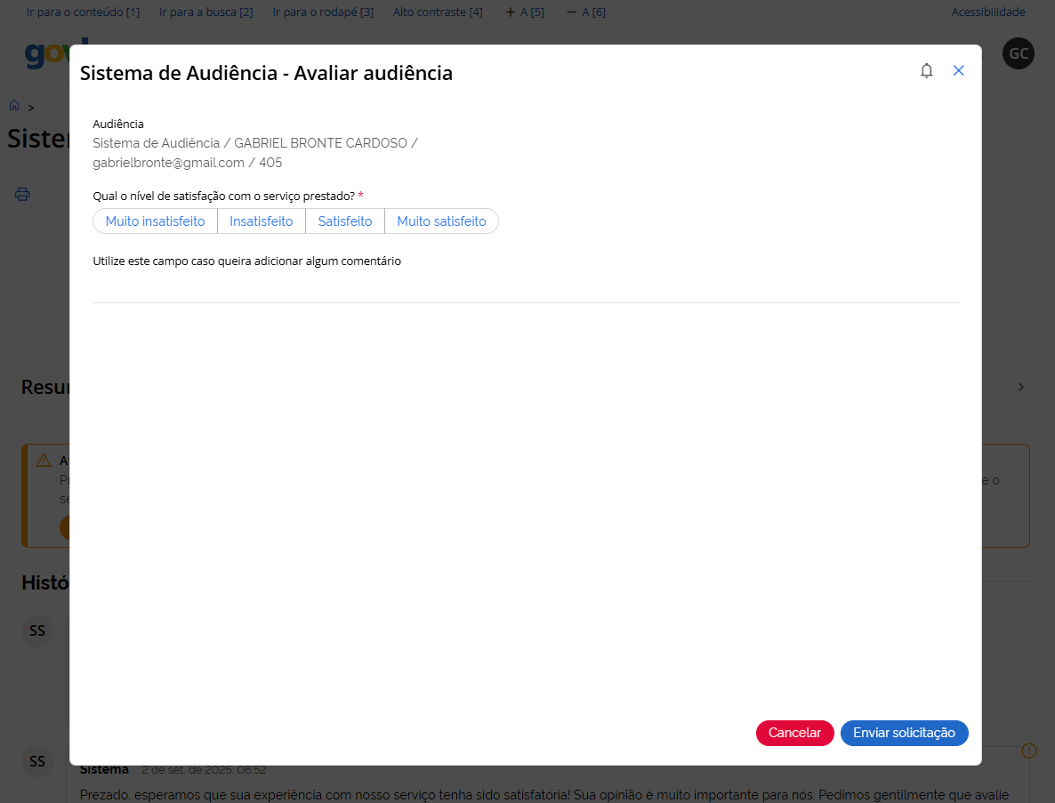
Avaliação do Sistema de Audiências
Avaliação do Sistema de Audiência: Clique em ‘Sistema de Audiência - Avaliar audiência’, em laranja, assim abrirá a tela ao lado e o usuário poderá enviar a avaliação.

Slide 47
Manual Sistema de Audiências
FIM

